Slide 1

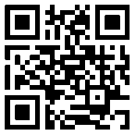
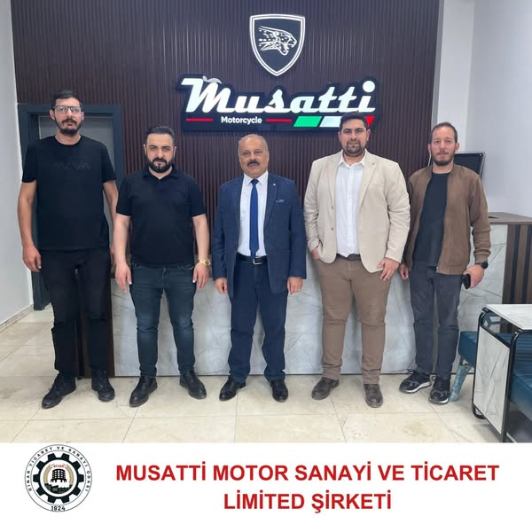
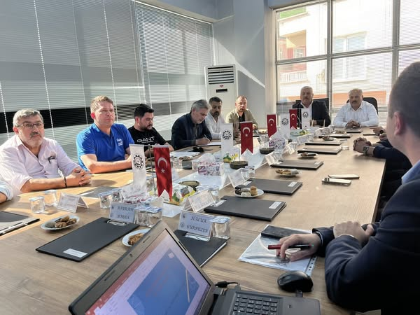
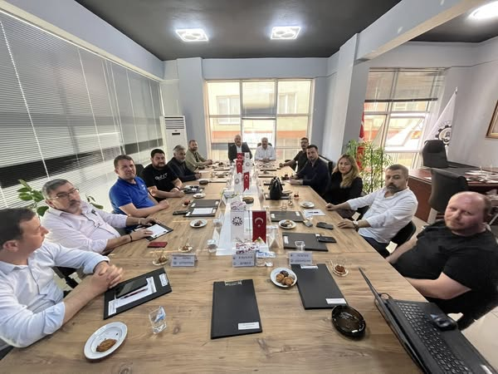
DİTSO BÜLTEN
DİNAR TİCARET VE SANAYİ ODASI
2025 MAYIS
Dazkırı Üye Ziyaret
Yönetim Kurulu Başkanımız Veli Özcan, Yönetim Kurulu Üyemiz İlker Çalışkan ve Disiplin Kurulu Üyemiz Barkın Cengiz Dazkırı’da faaliyet gösteren üyelerimizi işyerlerinde ziyaret etti.
DİTSO’DA E-FATURA E-DEFTER VE GÜNCEL MEVZUATLAR EĞİTİMİ GERÇEKLEŞTİRİLDİ.
Odamız Meclis Salonunda, Vergi Dairesi Müdürümüz Adem Göbekli tarafından E-Fatura E-Defter ve Güncel Mevzuatlar hakkında eğitim verildi.
Nisan Ayı Olağan Meclis Toplantımızı Meclis Başkanımız Cengiz Güçlü Başkanlığında, Yönetim Kurulu Başkanımız Veli Özcan ve Meclis Üyelerimizin katılımıyla gerçekleştirdik.
Tel: 0(272)3536064
Fax: 0(272)3536546
Üçlerce Mahallesi Ilıca Caddesi No:2
DİNAR / AFYONKARAHİSAR
info@dinartso.org.tr
www.dinartso.org.tr

Slide 2
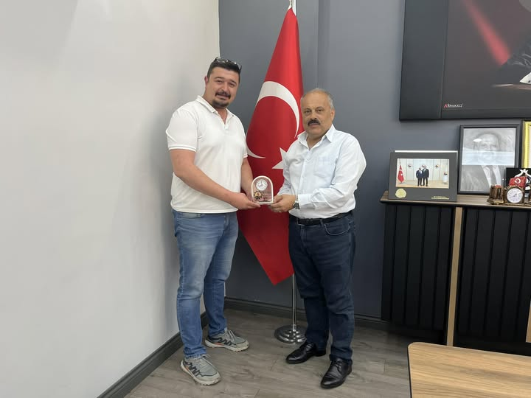
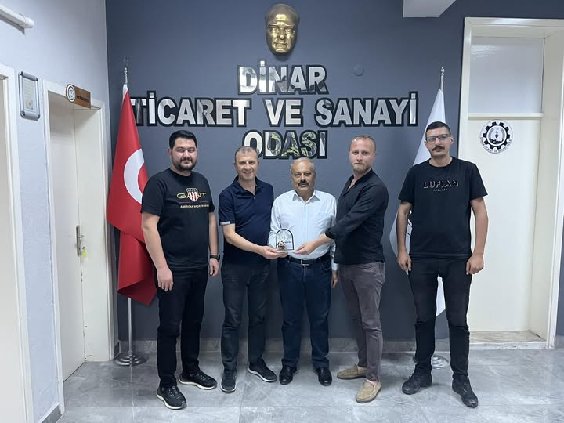
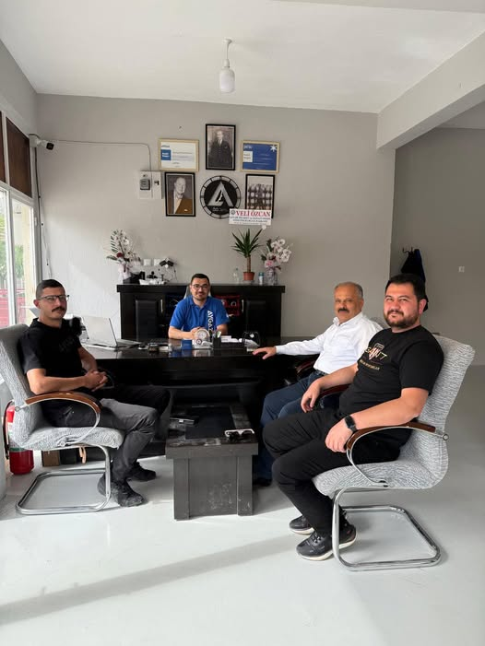
DİTSO BÜLTEN
DİNAR TİCARET VE SANAYİ ODASI
2025 MAYIS
Yeni Üyemiz;
SÜVARİ AKARYAKIT SANAYİ VE TİCARET LİMİTED ŞİRKETİ DİNAR
AFYONKARAHİSAR ŞUBESİ’ne odamız üyeliğinin hayırlı olmasını dileriz.
Yeni Üyemiz;
SAYGIN ÖZATA GAYRİMENKUL İNŞAAT OTOMOTİV LOJİSTİK MEDİKAL
ÜRÜNLER SANAYİ TİCARET LİMİTED ŞİRKETİ AFYON ŞUBESİ’ne odamız üyeliğinin hayırlı olmasını dileriz.
Yönetim Kurulu Başkanımız Veli Özcan, Yönetim Kurulu Üyemiz İlker Çalışkan ve Meclis Üyemiz Burak Mehmet Öztürk ile birlikte Meclis Üyemiz Halil Kayer'i yeni açtığı işyerinde ziyaret etti.
Tel: 0(272)3536064
Fax: 0(272)3536546
Üçlerce Mahallesi Ilıca Caddesi No:2
DİNAR / AFYONKARAHİSAR
info@dinartso.org.tr
www.dinartso.org.tr

Slide 3
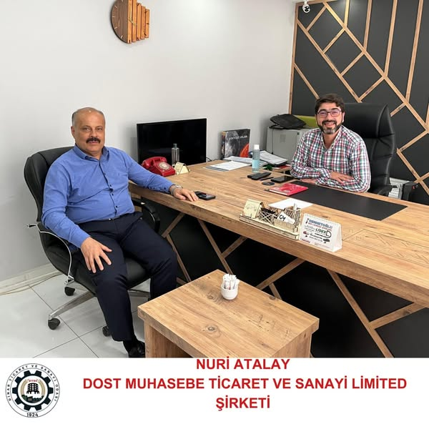
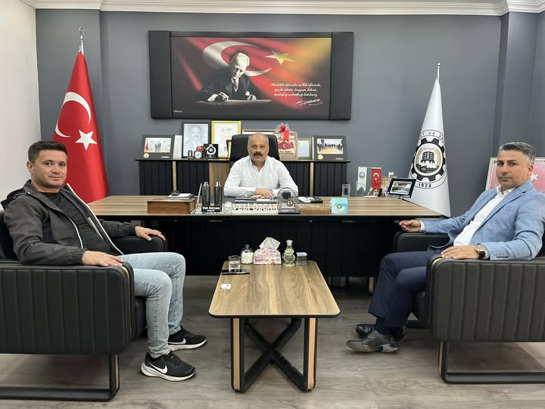
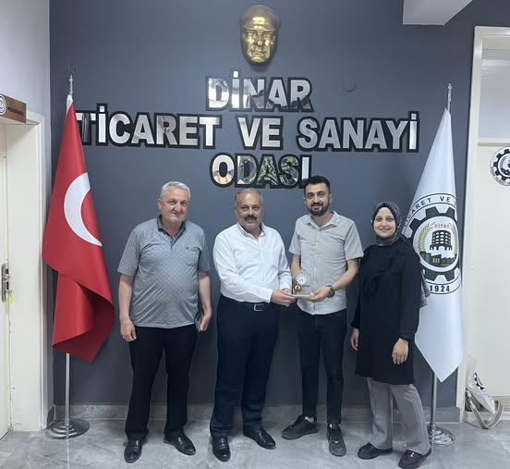
DİTSO BÜLTEN
DİNAR TİCARET VE SANAYİ ODASI
2025 MAYIS
BAŞKANIMIZ ÖZCAN; “7/24 ÜYELERİMİZİN YANINDAYIZ.” DEDİ.
Yönetim Kurulu Başkanımız Veli Özcan Dinar ilçemiz çarşı merkezde faaliyet gösteren üyelerimizi işyerlerinde ziyaret etti.
Proje Okulumuz Dinar Mesleki ve Teknik Anadolu Lisesi Müdürü Gültekin Koçer ve ÖZÜM MÜTEAHHİTLİK VE İNŞAAT TAAHHÜT GIDA SANAYİ TİCARET LİMİTED ŞİRKETİ yetkilisi Aziz Ahmet Saybir Yönetim Kurulu Başkanımız Veli Özcan'ı makamında ziyaret etti.
Yeni Üyemiz;
DEMİRÖZ ASSIST YARDIM VE DESTEK HİZMETLERİ DANIŞMANLIK
SANAYİ VE TİCARET LİMİTED ŞİRKETİ yetkilisi Gülsüm Demiröz’e odamız üyeliğinin hayırlı olmasını dileriz.
Tel: 0(272)3536064
Fax: 0(272)3536546
Üçlerce Mahallesi Ilıca Caddesi No:2
DİNAR / AFYONKARAHİSAR
info@dinartso.org.tr
www.dinartso.org.tr

Slide 4
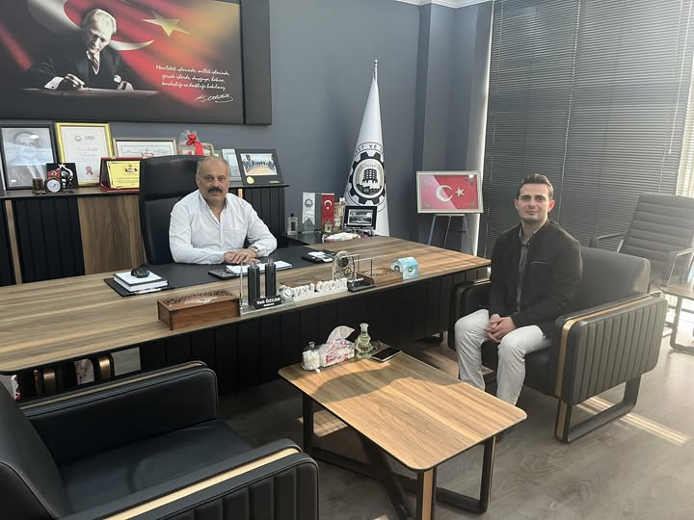
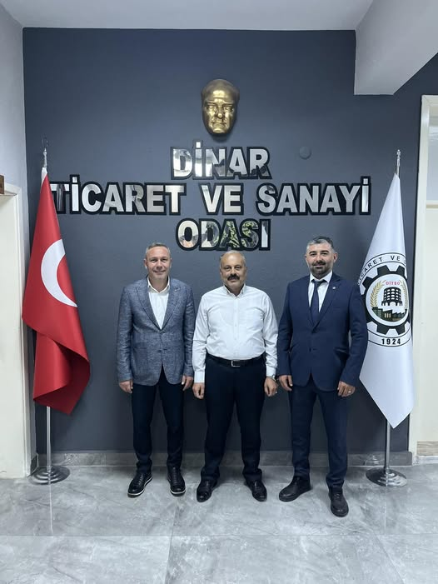
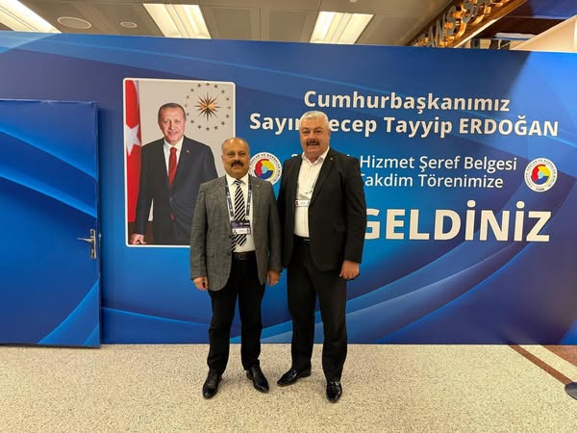
DİTSO BÜLTEN
DİNAR TİCARET VE SANAYİ ODASI
2025 MAYIS
Gökyüzü Dünyası Anaokulu Kurucusu aynı zamanda Odamız Üyesi Raif Ahmet Çağlar, Yönetim Kurulu Başkanımız Veli Özcan’ı makamında ziyaret etti.
Sandıklı Ticaret ve Sanayi Odası Yönetim Kurulu Başkanımız Bekir Çetin ve Sandıklı Ticaret Borsası Yönetim Kurulu Başkanımız Hasan Toy, Yönetim Kurulu Başkanımız Veli Özcan’ı makamında ziyaret etti.
Cumhurbaşkanımız Recep Tayyip Erdoğan’ın teşrifleriyle Türkiye Odalar ve Borsalar Birliği Başkanımız M.Rifat Hisarcıklıoğlu’nun ev sahipliğinde gerçekleşen Hizmet Şeref Belgesi ve Plaket Takdim törenine, Yönetim Kurulu Başkanımız Veli Özcan ve Meclis Başkanımız Cengiz Güçlü katıldı.
Tel: 0(272)3536064
Fax: 0(272)3536546
Üçlerce Mahallesi Ilıca Caddesi No:2
DİNAR / AFYONKARAHİSAR
info@dinartso.org.tr
www.dinartso.org.tr

Slide 5

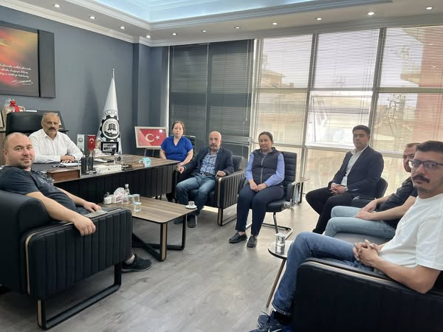
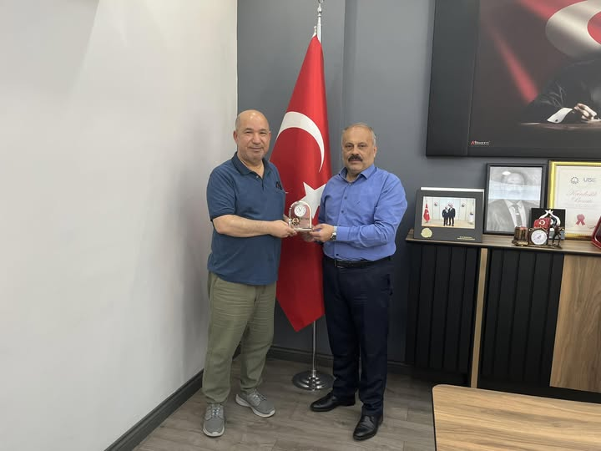
DİTSO BÜLTEN
DİNAR TİCARET VE SANAYİ ODASI
2025 MAYIS
ÜYE ZİYARETLERİMİZE DEVAM EDİYORUZ.
Yönetim Kurulu Başkanımız Veli Özcan Dinar ilçemiz çarşı merkezde faaliyet gösteren üyelerimizi işyerlerinde ziyaret etti.
Haftalık olağan Yönetim Kurulu toplantımızı Yönetim Kurulu Başkanımız Veli Özcan Başkanlığında, Yönetim Kurulu Üyelerimizin ve Akreditasyon Danışmanı Aydan Özdemir’in katılımıyla gerçekleştirdik.
Yeni Üyemiz;
AYDIN DENTAL AĞIZ DİŞ SAĞLIĞI LİMİTED ŞİRKETİ Yetkilisi Mümin Aydın’a odamız üyeliğinin hayırlı olmasını dileriz.
Tel: 0(272)3536064
Fax: 0(272)3536546
Üçlerce Mahallesi Ilıca Caddesi No:2
DİNAR / AFYONKARAHİSAR
info@dinartso.org.tr
www.dinartso.org.tr

Slide 6
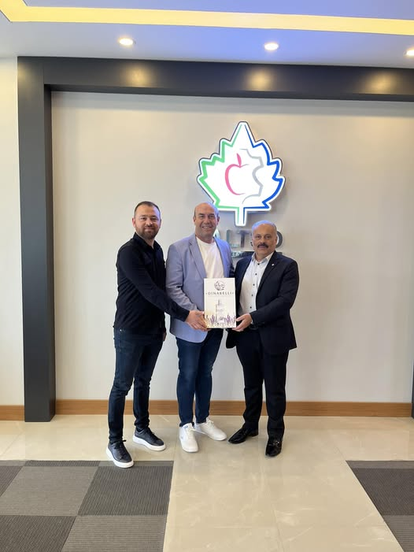
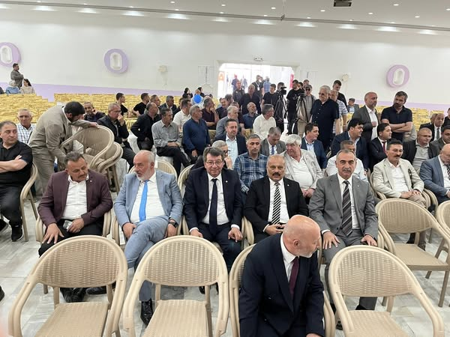
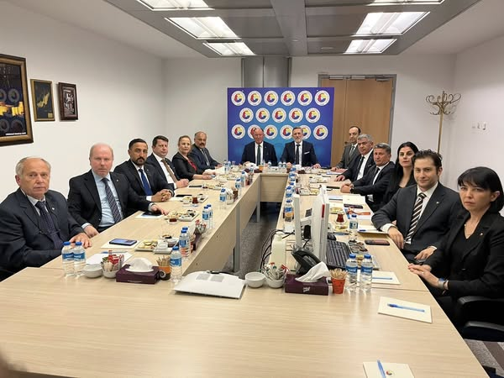
DİTSO BÜLTEN
DİNAR TİCARET VE SANAYİ ODASI
2025 MAYIS
Yalvaç TSO Ziyaret
Yönetim Kurulu Başkanımız Veli Özcan ve Yönetim Kurulu Üyemiz Mücahit Uğur Yalvaç Ticaret ve Sanayi Odası Başkanımız Yalçın Kurucu’yu makamında ziyaret etti.
DİTSO Sandıklı Tarım Fuarı Katıldı.
Yönetim Kurulu Başkanımız Veli Özcan, Sandıklı’da ilk kez gerçekleşen Tarım Hayvancılık ve Seracılık Fuarının açılışına katıldı.
Yönetim Kurulu Başkanımız ve TOBB Arge ve İnovasyon Kurulu Üyemiz Veli Özcan, Türkiye Odalar ve Borsalar Birliğinde 81. Genel Kurul Kapsamında gerçekleşen Arge ve İnovasyon Kurulu toplantısına katıldı.
Tel: 0(272)3536064
Fax: 0(272)3536546
Üçlerce Mahallesi Ilıca Caddesi No:2
DİNAR / AFYONKARAHİSAR
info@dinartso.org.tr
www.dinartso.org.tr

Slide 7
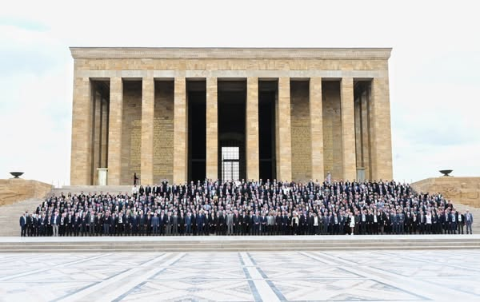
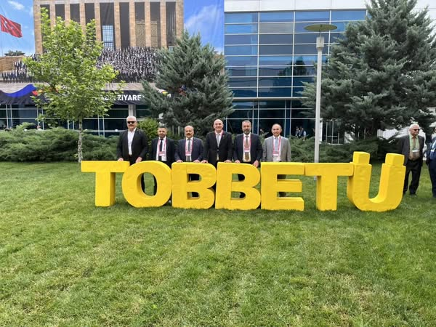
DİTSO BÜLTEN
DİNAR TİCARET VE SANAYİ ODASI
2025 MAYIS
Yönetim Kurulu Başkanımız Veli Özcan, Meclis Başkanımız Cengiz Güçlü ve Odamız Genel Sekreteri Doğan Özgün TOBB 81. Genel Kurulu kapsamında, Türkiye Odalar ve Borsalar Birliği Başkanımız M.Rifat Hisarcıklıoğlu öncülüğünde, Oda-Borsa Başkanlarımız, Meclis Üyelerimiz, Delegelerimiz, Kadın ve Genç Girişimcilerimiz ve Genel Sekreterlerimiz ile birlikte Anıtkabir ziyaretine katıldı.
DİTSO TOBB GENEL KURULUNA KATILDI.
Yönetim Kurulu Başkanımız Veli Özcan, Meclis Başkanımız Cengiz Güçlü ve Odamız Genel Sekreteri Doğan Özgün TOBB ETÜ' de düzenlenen Türkiye Odalar ve Borsalar Birliği nin 81. Genel Kuruluna katıldılar.
Tel: 0(272)3536064
Fax: 0(272)3536546
Üçlerce Mahallesi Ilıca Caddesi No:2
DİNAR / AFYONKARAHİSAR
info@dinartso.org.tr
www.dinartso.org.tr

